Slide 1
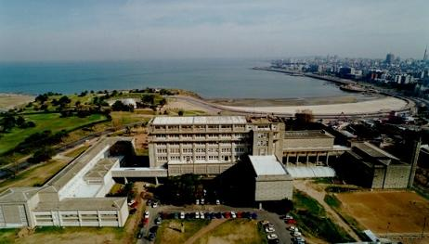
Modelamiento y Diseño de Bases de Datos Diseño Conceptual Franklin Cruz Gamero fcruz@unsa.edu.pe

Slide 2
Agenda
Diseño conceptual
Modelo Entidad-Relación (MER)
Conceptos
Elementos del MER
Herramientas

Slide 3
Agenda
Entidad
Relación
Cardinalidad de relaciones
Relación múltiple
Autorelación
Agregación
Totalidad
Atributos
Generalización / Especialización
Entidad débil
Restricciones no estructurales
Conceptos
Elementos del MER
Herramientas

Slide 4
Agenda
Herramientas gratuitas
Conceptos
Elementos del MER
Herramientas

Slide 5
Agenda
Diseño conceptual
Modelo Entidad-Relación (MER)
Conceptos
Elementos del MER
Herramientas

Slide 6
Conceptos
Diseño Conceptual (o modelado conceptual)
Principio del 100%
El esquema conceptual asociado a un problema debe representar todos sus aspectos.
Principio de conceptualización
El esquema conceptual no debe incluir ningún elemento asociado a la implementación del esquema, así como ningún elemento orientado a la performance de la futura base de datos.

Slide 7
Conceptos
Modelo Entidad-Relación (MER)
Es un lenguaje para modelado conceptual
Hay otros muy utilizados: UML, Crow’s foot, ...
Propuesto por Peter Chen en 1976
Diseñado para modelar la realidad como la percibe el usuario (el mundo real consiste de entidades y relaciones), y no para describir la forma en que los datos serán almacenados
Estándar de facto en la disciplina de bases de datos

Slide 8
Conceptos
Modelo Entidad-Relación (MER)
Los elementos fundamentales son la Entidad y la Relación
Entidad
Objeto con existencia física o conceptual
Relación
Asociación entre entidades (objetos)
Otros elementos, permiten aumentar el poder expresivo del lenguaje

Slide 9
Agenda
Entidad
Relación
Cardinalidad de relaciones
Relación múltiple
Autorelación
Agregación
Totalidad
Atributos
Generalización / Especialización
Entidad débil
Restricciones no estructurales
Conceptos
Elementos del MER
Herramientas

Slide 10

Elementos del MER
Entidad
Se representa como un rectángulo con un nombre (el nombre de la entidad)
Modela un objeto de la realidad
Por ejemplo, en el contexto del diseño de una base de datos para una bedelía, los estudiantes, los docentes y los cursos son ejemplos de entidades que se deben modelar.

Slide 11
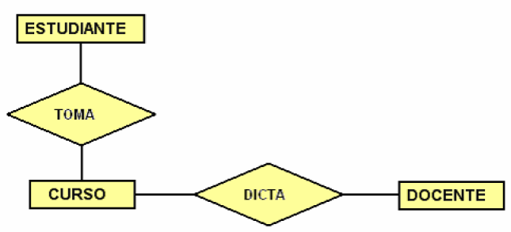
Elementos del MER
Relación
Una relación se representa como un rombo con un nombre (el nombre de la relación), que conecta entidades
Modela asociaciones entre objetos

Slide 12
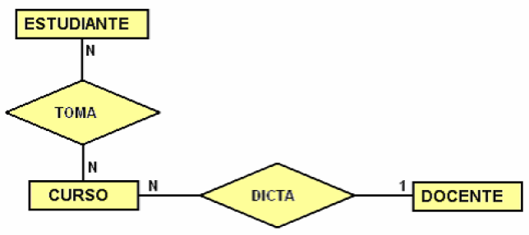
Elementos del MER
Cardinalidad de relaciones (1)
Un estudiante puede tomar varios cursos y en un curso puede haber varios estudiantes
Un docente puede dictar varios cursos, pero un curso es dictado por un único docente

Slide 13
Elementos del MER
Cardinalidad de relaciones (2)
En la notación de Chen:
1 significa “hasta 1”
N significa “cualquier número”
Notación
1:1 (Director -< Dirige >- Instituto)
1:N (Docente -< Dicta >- Curso)
N:N (Estudiante -< Cursa >- Curso)
Veremos otras formas de asegurar que haya “al menos 1”
La cardinalidad es una restricción estructural del modelo

Slide 14
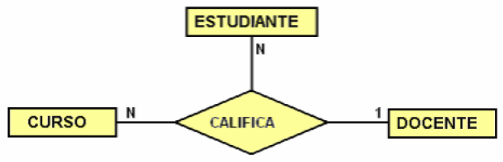
Elementos del MER
Relación múltiple
Las relaciones pueden ser entre más de 2 entidades
Un docente califica el desempeño de estudiantes en cursos
¿Qué sucede si excluimos alguna de las 3 entidades de la relación?

Slide 15
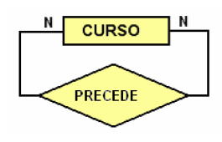
Elementos del MER
Autorelación
Relaciones entre una entidad y sí misma
Sistema de previaturas (Curso -< Precede >- Curso)
Cónyuges (Persona -< Casada_con >- Persona)
Especificando roles se puede aumentar el poder expresivo
es_previa_de tiene_previa

Slide 16
Elementos del MER
Agregación (1)
Imaginemos que hay un DIRECTOR que SUPERVISA el dictado de cada CURSO por parte del DOCENTE
Es fácil imaginar: Entidades DIRECTOR, DOCENTE y CURSO. Una relación DOCENTE-DICTA-CURSO
¿Cómo modelamos la supervisión?
Lo que el director supervisa, no es el docente ni el curso, sino el dictado del curso por parte del docente.

Slide 17
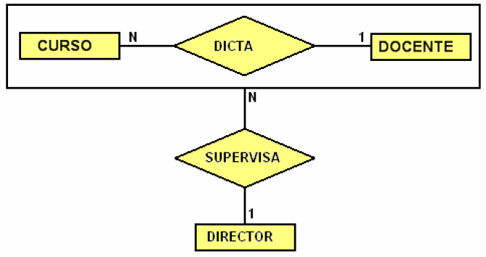
Elementos del MER
Agregación (2)
Tenemos entonces que de la relación participaría una entidad y otra relación. Para este tipo de problemas, se puede considerar la relación como si fuera una entidad. A esto lo llamamos agregación

Slide 18
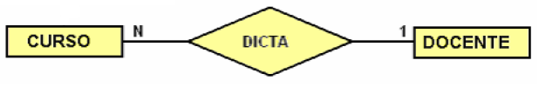
Elementos del MER
Totalidad (1)
Imagine que no queremos mantener docentes a menos que dicten un curso en nuestro centro educativo.
Lo que queremos es una forma de decir que todo DOCENTE debe dictar al menos un CURSO (o que una entidad de DOCENTE sólo puede existir si participa en una instancia de la relación DICTA).
N significa de 0 a N, queremos decir de 1 a N o “al menos 1”

Slide 19

Elementos del MER
Totalidad (2)
Representaremos esto con un punto en el rombo de la relación, del lado de la entidad que tiene participación total.
Note que en una relación en general, no todas las instancias de una entidad deben participar. En un caso de participación total como en el ejemplo, todas las instancias de DOCENTE deben participar en la relación DOCENTE-DICTA-CURSO (o de otra forma, deben dictar al menos un curso).

Slide 20
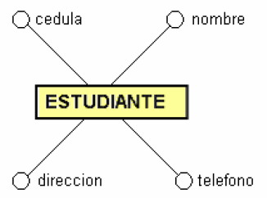
Elementos del MER
Atributos (1)
Los atributos se representan como círculos que cuelgan de las entidades o relaciones y modela propiedades de éstas
En nuestro ejemplo, podríamos tener interés en mantener la cédula, nombre, dirección y teléfono de los estudiantes y de los docentes, y en el caso de los docentes el grado.
Por otro lado, las inasistencias corresponden a un estudiante en el contexto de un curso, por lo que podrían modelarse como propiedades de la relación

Slide 21
Elementos del MER
Atributos (2)
En ocasiones, los atributos son muy complejos y pueden modelarse como atributos estructurados, donde los atributos se componen de otros atributos. Representaremos esto con una estructura arborescente de atributos.
En general, los atributos tienen un solo valor para una entidad en particular, como la edad de un alumno, y se denominan monovaluados. Otra posibilidad es que se requiera tener múltiples valores de un tipo de atributo, por ejemplo los teléfonos de un estudiante, y se denominan multivaluados. Representaremos los atributos multivaluados colocando un asterisco junto al nombre.

Slide 22
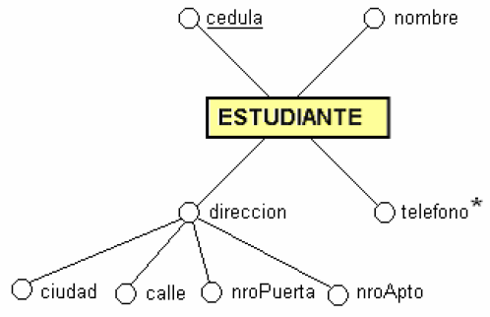
Elementos del MER
Atributos (3)
Otro aspecto importante de los atributos, es si son determinantes. Diremos que un atributo es determinante cuando no pueden existir en el conjunto de entidades, dos entidades que tengan el mismo valor para ese atributo.
Por ejemplo, la cédula puede ser considerada determinante. Representaremos los atributos determinantes subrayándolos.

Slide 23
Elementos del MER
Generalización / Especialización (1)
La especialización permite modelar sub-entidades.
Por ejemplo, hemos visto el ejemplo de la bedelía, donde modelamos entidades ESTUDIANTE y DOCENTE. En ambos casos, podríamos tener atributos en común como cédula, nombre, apellido y muchos otros.
Esto es porque las dos entidades se pueden ver como especializaciones de una entidad más general: PERSONA. Las sub-entidades pueden tener sus propios atributos y participar en relaciones.

Slide 24
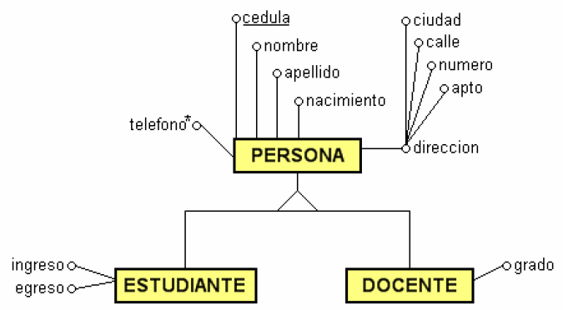
Elementos del MER
Generalización / Especialización (2)
Las sub-entidades heredan los atributos de la entidad más general

Slide 25
Elementos del MER
Entidad débil (1)
Una entidad puede no tener por sí misma datos suficientes como para poder identificarla
Por ejemplo, los salones de un centro educativo se pueden identificar por número de salón, e.g. “salón 501”, pero los números podrían repetirse fuera del centro
El salón queda identificado cuando además del número de salón, se tiene el nombre del centro, e.g. “salón 501 de la Facultad de Ingeniería”

Slide 26
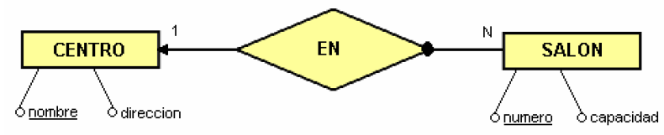
Elementos del MER
Entidad débil (2)
En este caso diremos que la entidad SALON es débil respecto de CENTRO, y lo representaremos con una flecha hacia la entidad CENTRO (entidad fuerte).
Las entidades débiles surgen naturalmente en cualquier relación de pertenencia: salones de un centro educativo, ciudades de un departamento

Slide 27
Elementos del MER
Restricciones no estructurales (1)
Muchas restricciones se pueden incluir en el lenguaje gráfico del Modelo Entidad-Relación, pero muchas otras no.
Podríamos querer agregar al modelo restricciones del tipo: “la fecha de egreso de un estudiante, si está especificada, debe ser mayor que la fecha de ingreso”.
Las escribiremos al pie del MER, en español

Slide 28
Elementos del MER
Restricciones no estructurales (2)
Siempre hay que pensar sobre una posible RNE en el caso de generalización: ¿las sub-entidades son una partición de la entidad más general?
Siempre hay que pensar sobre una posible RNE en el caso de ciclos: ¿el ciclo debe cerrarse? Por ejemplo: “los empleados reservan habitaciones del hotel donde trabajan”

Slide 29
Agenda
Herramientas gratuitas
Conceptos
Elementos del MER
Herramientas

Slide 30
Herramientas
Herramientas gratuitas
brModelo, http://www.sis4.com/brModelo
La que más respeta la notación de Chen, sólo difiere en la totalidad, que se expresa con cardinalidades (1,1) y (1,n), y entidades débiles
Dia, http://dia-installer.de (Other sheets → ER)
Casi permite seguir la notación de Chen (difiere en la totalidad, entidades débiles y no soporta generalización)
Creately, http://creately.com (online)
Una mezcla entre la notación de Chen y Crow’s foot, permite colaborar

